Slide 1

2023 YILI
YÖNETİMİN GÖZDEN GEÇİRME TOPLANTISI
(YGG)
ELEKTRİK-ELEKTRONİK MÜHENDİSLİĞİ

Slide 2

MİSYON-VİZYON-POLİTİKA
BİRİMİN MİSYONU
ABÜ Elektrik - Elektronik Mühendisliği’nin temel misyonu, (i) güncel teknolojik problemlerin çözümüne odaklı bilimsel çalışmalar yürütmek, (ii) toplumun ve bilimin etik değerlerini özümsemiş, sahip olduğu analitik ve eleştirel düşünme yetisi ile bilimsel ve teknolojik gelişmelerde öncülük yapabilecek, takım çalışmasına yatkın, sürekli öğrenmeye açık, üst düzey bilgi ve birikimle donatılmış lider mühendisler yetiştirmek, (iii) bilimsel ve teknolojik gelişmelere karşı toplumun tüm kesiminin ilgisini artırmaya yönelik gerekli faaliyetlerde bulunmaktır.
BİRİMİN VİZYONU
Bilimsel araştırma faaliyetleri ile Elektrik - Elektronik Mühendisliği ve uygulama alanlarında toplum yararına yeni teknolojiler üreten, bugünün ve yarının yenilikçi eğitim anlayışını benimseyen, kendisini sürekli yenileyen, ulusal ve uluslararası bilimsel platformlarda başarı ile rekabet eden bir bölüm olmak.

Slide 3

SWOT (GZFT) ANALİZİ
GÜÇLÜ YÖNLER | ZAYIF YÖNLER | FIRSATLAR | TEHDİTLER
G1 Eğitim dilinin İngilizce olması | Z1- Derslik ve öğrenci laboratuvar sayısındaki yetersizlik | F1- Antalya OSB'ye yakın olması | T1- Ülke genelinde çok fazla Elektrik ve Elektronik Mühendisliği bölümü olması
G2- Akademisyen kadrosunun farklı eğitim ve araştırma kültürüne sahip üniversitelerden gelmiş olması | Z2- Bölümde bulunan ileri araştırma laboratuvarlarının istenilen araştırmaları yapma olanaklarını tam olarak sağlamaması | F2- Özel sektörün ingilizce eğitime olan talebi | T2- Öğrencilerin mühendislik eğitimi için yeterli birikime sahip olmadan üniversiteye gelmesi
G3- Tezli yüksek lisans eğitimi yapan programın (ECE) bulunması | Z3-Bölüm uzmanlık alanlarında yeterli sayıda öğretim üyesi/elemanlarının olmaması (YÖK Asgari Kriteri) | F3-TÜBİTAK, ASELSAN vb. kuruluşlar tarafından desteklenen proje programlarının artması ve bu kuruluşlar ile üniversitemiz arasında işbirliği imkanlarının olması | T3- Üniversite giriş sınav sıralamasında üst sıralarda olan öğrencilerin bölümü tercih etmemesi
G4- Farklı ülke ve kültürlerden gelen öğrencilerin çokluğu ve bu durumun yarattığı küresel etkileşimler |  | F4-Günümüz teknolojik gelişiminde Elektrik ve Elektronik Mühendisliğinin öncü mühendislik olarak yer alması | T4- Yurtdışından gelecek öğrencilerin ülkenin ekonomik belirsizliklerinden dolayı kararsızlıklar yaşamaları
G5- Bölümde başvurulan veya yürütülen TÜBİTAK, ASELSAN ve benzeri destekli projelerin varlığı |  |  | T5-Yatay geçişle başka üniversiteleri tercih ederek giden öğrenciler
G6- Müfredatın ihtiyaçlara göre güncellenmesi |  |  | T6-Ekonomik krizin iş alanlarını daraltması
G7- Öğrencilerin ders hocalarına veya akademik çalışanlara kolaylıkla ulaşabilmeleri |  |  | T7-Ekonomik durumun, akademisyenlerin tercihlerini etkilemesi
G8- Bölümde çalışan akademisyenlerin ileri araştırma çalışmaları için diğer üniversiteler veya araştırma merkezleri laboratuvarlarına erişim imkanına sahip olmaları
G9- Mezunların yurtdışı ve yurtiçi iyi üniversitelerde lisansüstü eğitimlere kabul edilmesi
G10-Bölümde LAZER, MEMS gibi ileri araştırma labaratuvarlarının var olması
G11-Akademisyenlerin yürüttüğü ileri araştırma projelerinde öğrencilerin araştırmacı olarak dahil edilmesi
G12-Bölümde patent çalışmaları yapan akademisyenlerin olması

Slide 4

PAYDAŞ BEKLENTİLERİ
PAYDAŞ ADI | PAYDAŞ OLMA NEDENİ | PAYDAŞ BEKLENTİSİ
Rektörlük | Kurumu Yönetme Sorumluluğu | Politika ve Mevzuata Uygunluk, Akademik Başarı, İç ve Dış Paydaş Memnuniyeti
Dekanlık | Fakülte Yönetme Sorumluluğu | Mevzuata Uyum, Akademik Başarı-Öğrenci Memnuniyeti
Bölüm Akademik Personeli | Akademik Hizmet Verme Sorumluluğu | Öğrenci İlgisi ve Başarısı-Akademik Çalışmalar İçin Kaynak-Güçlü İletişim ve Empati-Kurumsal Yapı
İdari Personel | İdari Hizmet Verme Sorumluluğu | Güçlü İletişim ve Kurumsal Yapı
YÖK | Mevzuat Yaratıcı Üst Kurum | Mevzuata Uyum, eğitim ve araştırma alanlarında Başarı
Devam Eden Öğrenci | Hizmeti kullanan | Kaliteli Eğitim, Sosyal İmkanlar, Kariyer Planlama, Güçlü İletişim , Kurumsal Yapı, Akademik çalışma ortaklığı
Mezun Öğrenci | Hizmetten Faydalanmış Olması, Kurumun Dış Yüzü | Etkin İletişim, Kariyer Planlaması, Marka Değeri Artışı
Potansiyel Öğrenci | Tercih Etme Olasılığı | Etkin İletişim, Eğitim, Araştırma olanakları, kültürel ve sosyal olanaklar
Diğer Üniversiteler | Ortak Pazarda Rekabet,Bilgi Paylaşımı | Ortak araştırma geliştirme faaliyetleri, Sürdürülebilir Bilgi Paylaşımı, Etkili İletişim
TÜBİTAK | Hibe Sağlayıcı | Projeler Üretilerek Bilimin Geliştirilmesi ve Yaygınlaştırılması
Öğrenci Velileri | Dolaylı Müşteri | Kaliteli Eğitim, Sosyal ve Kültürel İmkanlar, Kariyer Planlama, Güçlü İletişim, Kurumsal Yapı

Slide 5
PAYDAŞ BEKLENTİLERİ
PAYDAŞ ADI | PAYDAŞ OLMA NEDENİ | PAYDAŞ BEKLENTİSİ
AOSB | Üniversite-Sanayi İşbirliğinin Kurulması Zorunluluğu | Sürdürülebilir İşbirliği, Endüstriyel Problemlere Bilimsel Çözümler, Nitelikli Mezun ve Stajyer,
Medya | Tanıtım ve Reklam | Doğru ve Zamanında İletilen Bilgi, Güçlü İletişim
Ulusal Uluslararası Destek Kuruluşları | Hibe Sağlayıcı | Katma Değer Yaratan Projeler Üretilerek Bilimin Yaygınlaştırılması
Akdeniz Üniversitesi Teknokenti | İşbirliği | Staj imkanlarının verilmesi, Firmaların konferans desteği, başlangıç firmaları için mekan sağlanması
Fakültenin Diğer Bölümleri | İşbirliği | Ortak Araştırma ve Geliştirme Faaliyetleri, Ders ve Akademik Çalışmalar İçin Destek-Güçlü İletişim ve Empati-Kurumsal Yapı
Hakemli Dergiler | Akademik Çalışmalar | Yayınların Yapılması
MÜDEK | Eğitim standardları belirleme | Müfredat ve ders standardlarının oluşturulması - akreditasyon belgelerinin edinilmesi
IEEE | Akademik Çalışmalar | Akademik çalışmalar, konferanslar ve seminerler düzenlenmesi
Fakülte dışı akademisyenler | Akademik Hizmet Verme Sorumluluğu | Uygun eğitim ortamının sağlanması
YÖKAK | Kanunen bağlılık | Mevzuata uygunluk
Bağımsız Akredite Kuruluşu (ISO Denetim Kuruluşu) | Uluslararası eğitim standartlarına uyum | YÖK ve Akr. Kuruluşu kriterlerinin sağlanması
Elektrik Mühendisleri Odası | Tanıtım, bilgi paylaşımı, diğer meslektaşlarla etkileşim | Mesleki faliyetlerde çalışma imkanlarının tartışılması, işbirliği

Slide 6

MEVCUT KAYNAKLAR ve İHTİYAÇLAR
(TEKNOLOJİK, YAZILIM, DONANIM vb.)
KAYNAK ADI | BİRİMİ | MEVCUT | İHTİYAÇ | İHTİYAÇ NEDENİ
MATLAB | Tüm Üniversite | 0 | 1 | Mühendislik Bilimlerin’de Eğitim ve Araştırma için kullanımı

Slide 7

MEVCUT KAYNAKLAR ve İHTİYAÇLAR
(FİZİKİ, MALZEME, TEÇHİZAT, EKİPMAN vb.)
KAYNAK ADI | BİRİMİ | MEVCUT | İHTİYAÇ | İHTİYAÇ NEDENİ
Fizik Temel Bilim Laboratuvarı | Elektrik-Elektronik Mühendisliği | 1 | 0 | Yök Asgari Kriteri
Temel Elektronik Laboratuvarı | Elektrik-Elektronik Mühendisliği | 1 | 0 | Yök Asgari Kriteri
Sayısal Mantık Devreleri Tasarım Laboratuvarı | Elektrik-Elektronik Mühendisliği | 1 | 0 | Yök Asgari Kriteri
Mikro İşlemci Laboratuvarı | Elektrik-Elektronik Mühendisliği | 1 | 0 | Yök Asgari Kriteri
Kontrol Laboratuvarı | Elektrik-Elektronik Mühendisliği | 0 | 1 | Yök Asgari Kriteri
Haberleşme Laboratuvarı | Elektrik-Elektronik Mühendisliği | 0 | 1 | Yök Asgari Kriteri
Elektrik Makinaları Laboratuvarı | Elektrik-Elektronik Mühendisliği | 0 | 1 | Yök Asgari Kriteri

Slide 8
MEVCUT KAYNAKLAR ve İHTİYAÇLAR
(İŞ GÜCÜ-İNSAN KAYNAĞI)
KAYNAK ADI | BİRİMİ | MEVCUT | İHTİYAÇ | İHTİYAÇ NEDENİ
Öğretim Üyesi | Elektrik-Elektronik Mühendisliği | 6 | 2 (Kontrol ABD, Elektrik Makinaları ABD) | Yök Asgari Kriteri
Araştırma Görevlisi | Elektrik-Elektronik Mühendisliği | 3 | 0

Slide 9
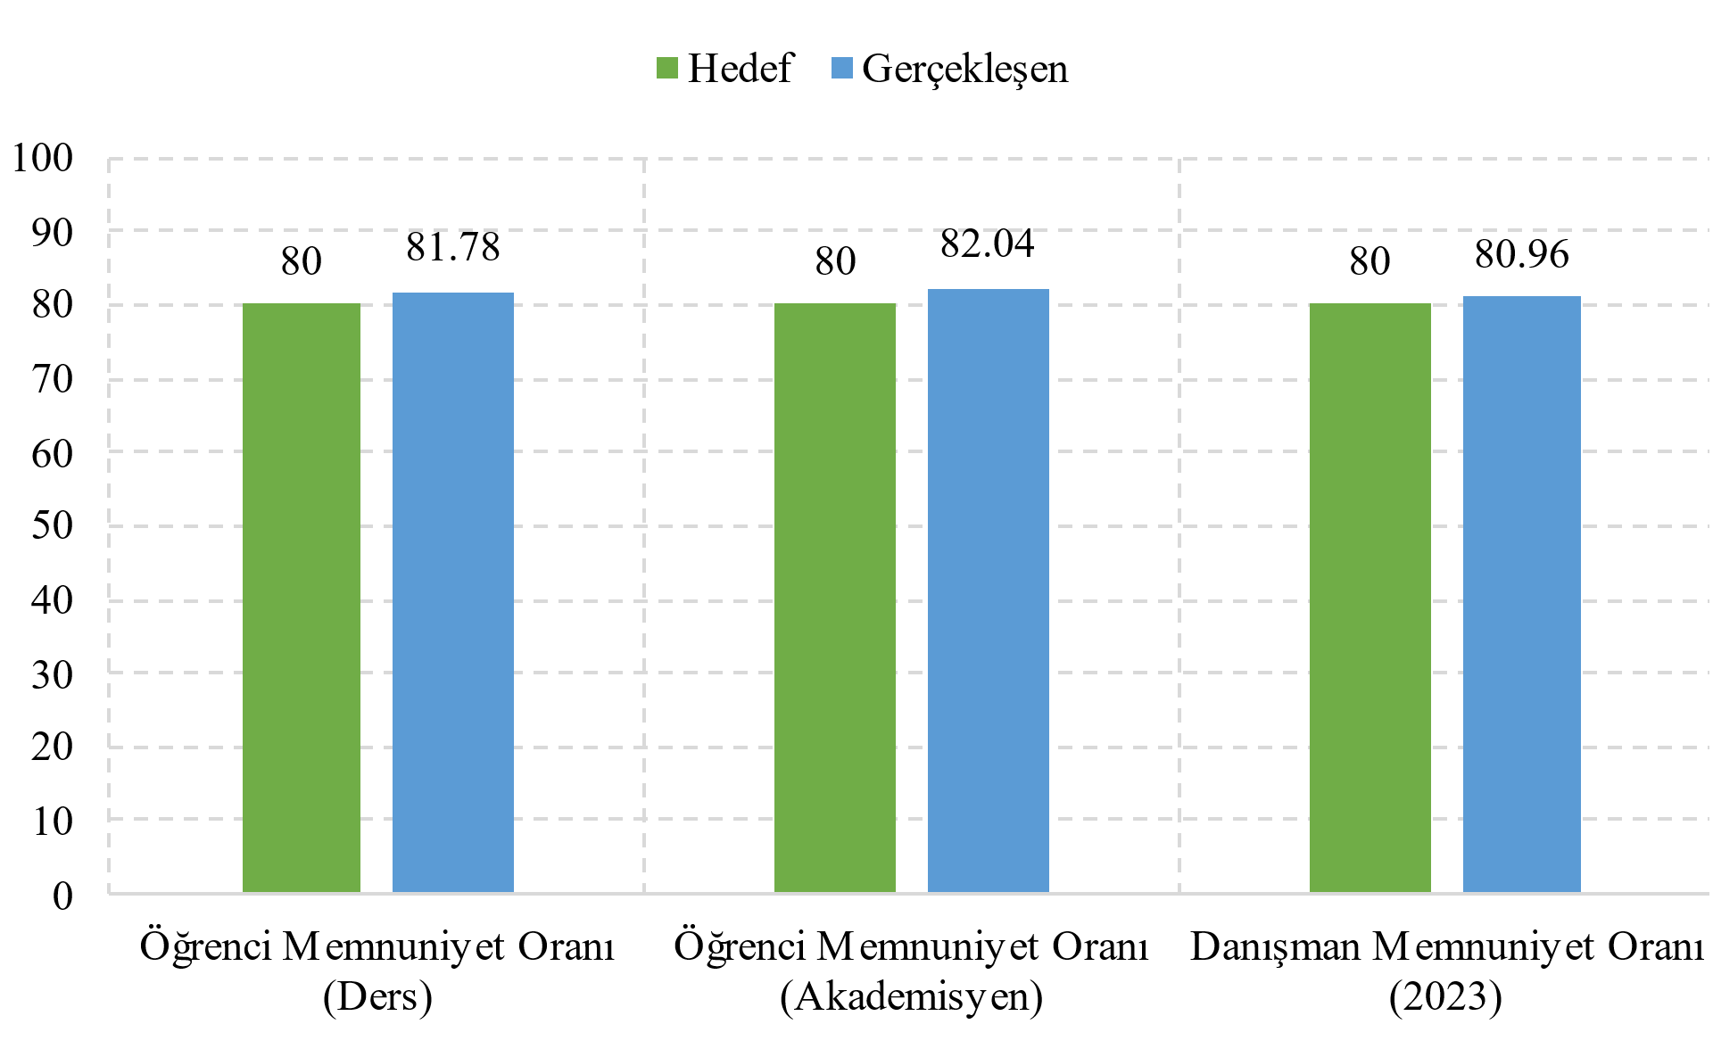
PAYDAŞ GERİBİLDİRİMLERİ
(ANKET ANALİZLERİ)

Slide 10
PAYDAŞ GERİBİLDİRİMLERİ
(ANKET ANALİZLERİ)

Slide 11
PAYDAŞ GERİBİLDİRİMLERİ
(ANKET ANALİZLERİ)

Slide 12
İÇ DENETİM SONUCUNA DAYALI ÖZ DEĞERLENDİRME ve GÖRÜŞLERİNİZ

Slide 13
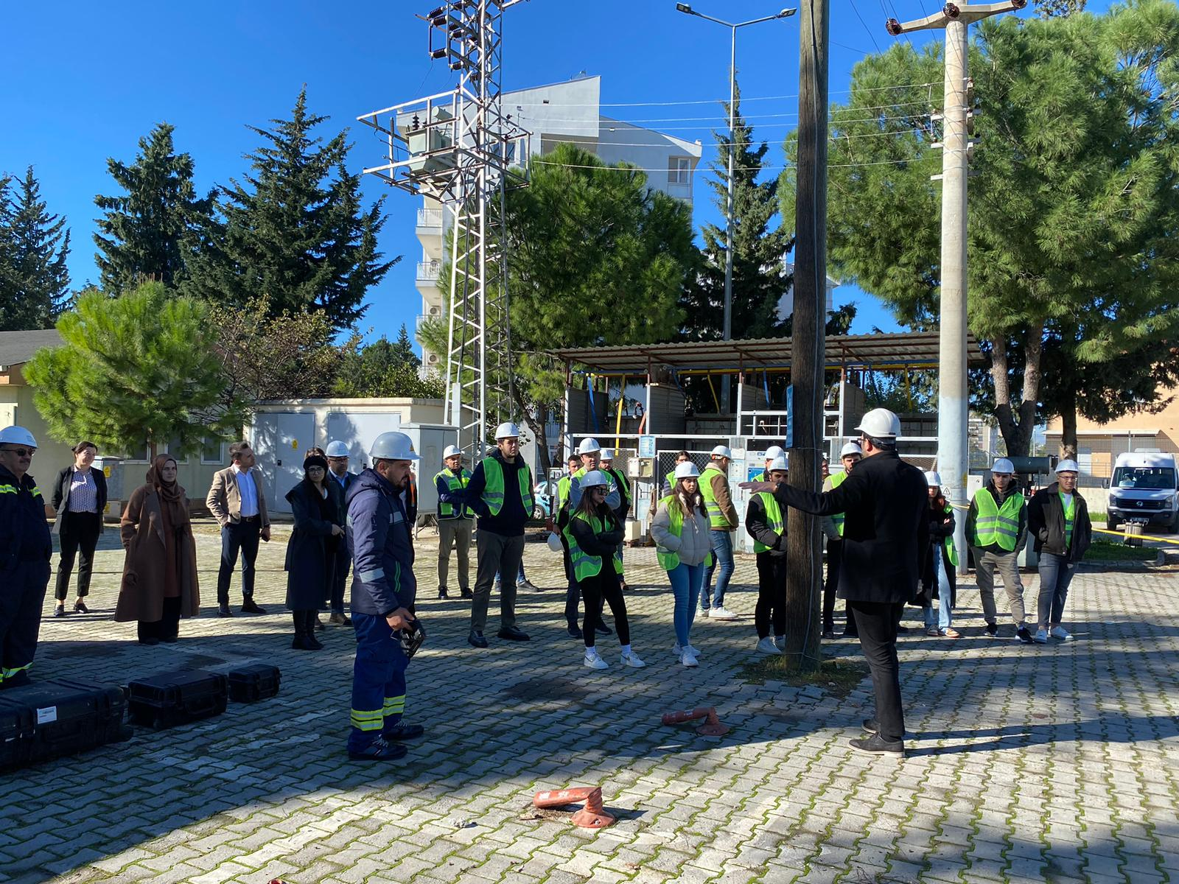
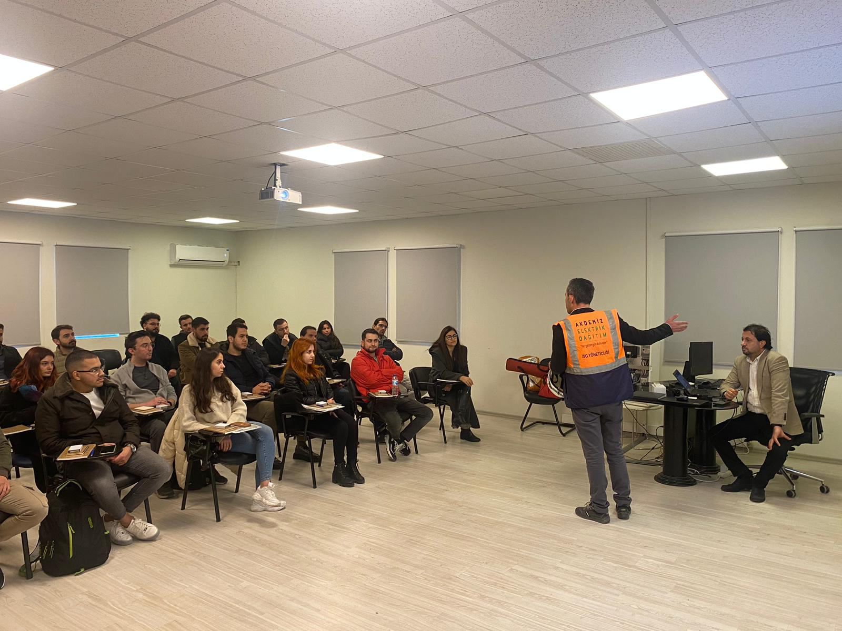
FARKLI ve İYİ UYGULAMA ÖRNEKLERİ
EĞİTİM-ÖĞRETİM ALANINDA
CK Akdeniz Teknik Gezisi

Slide 14
FARKLI VE İYİ UYGULAMA ÖRNEKLERİ
ARAŞTIRMA-GELİŞTİRME ALANINDA
SCI, SSCI ve AHCI endeksli dergilerdeki ABÜ adresli makale sayısı | 13
SCI, SSCI ve AHCI endeksli dergilerdeki ABÜ adresli atıf sayısı | 271
Öğretim Elemanı Başına Düşen Yayın Sayısı | 1.85

Slide 15
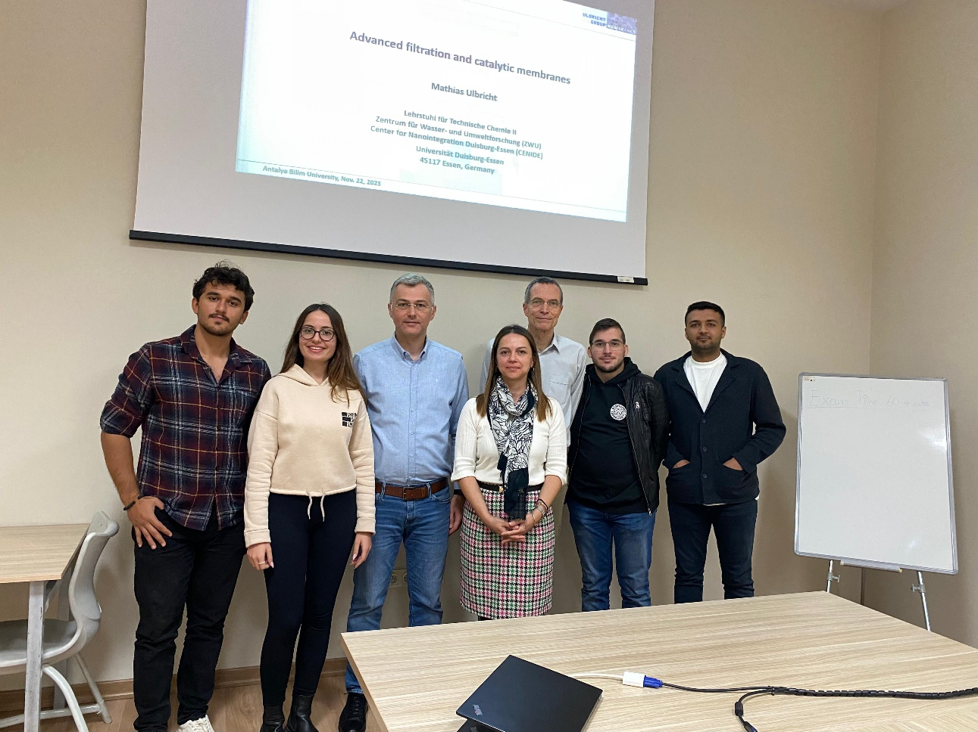
FARKLI VE İYİ UYGULAMA ÖRNEKLERİ
ARAŞTIRMA-GELİŞTİRME ALANINDA
Duisburg-Essen Üniversitesi’nin Okulumuzu Ziyareti

Slide 16
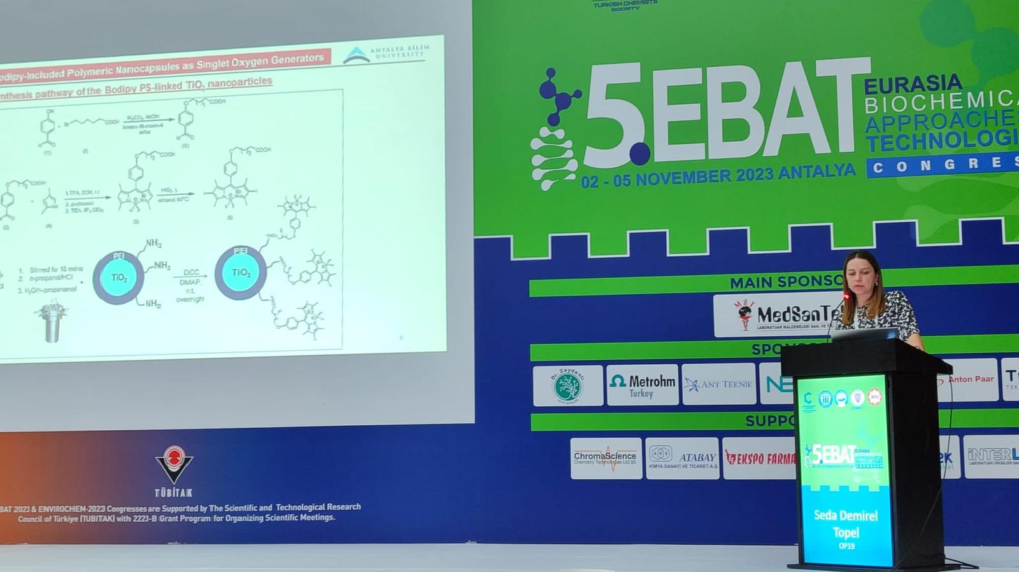
FARKLI VE İYİ UYGULAMA ÖRNEKLERİ
ARAŞTIRMA-GELİŞTİRME ALANINDA
Dr.Öğr. Üyesi Seda Demirel Topel’in EBAT Konferansı Katılımı

Slide 17
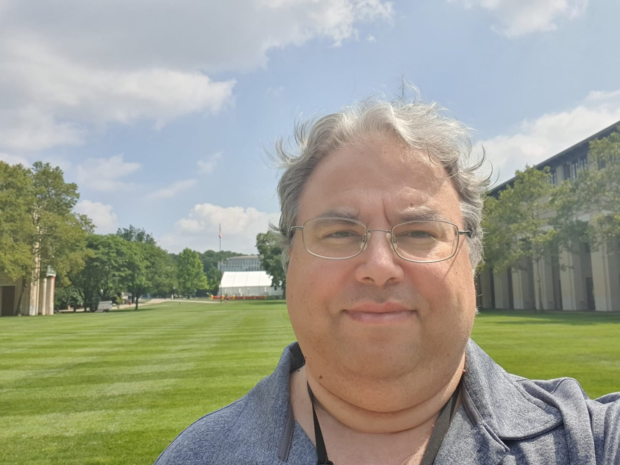
FARKLI VE İYİ UYGULAMA ÖRNEKLERİ
ARAŞTIRMA-GELİŞTİRME ALANINDA
Dr.Öğr. Üyesi Deniz Gençağa’nın Carnegie Mellon Üniversitesi Ziyareti

Slide 18
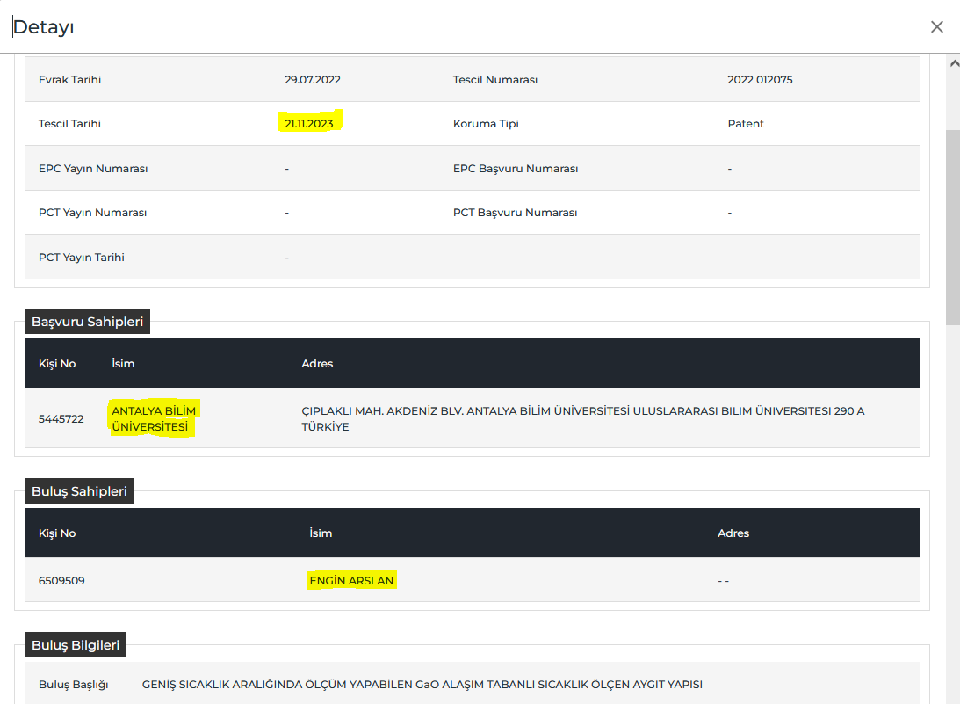
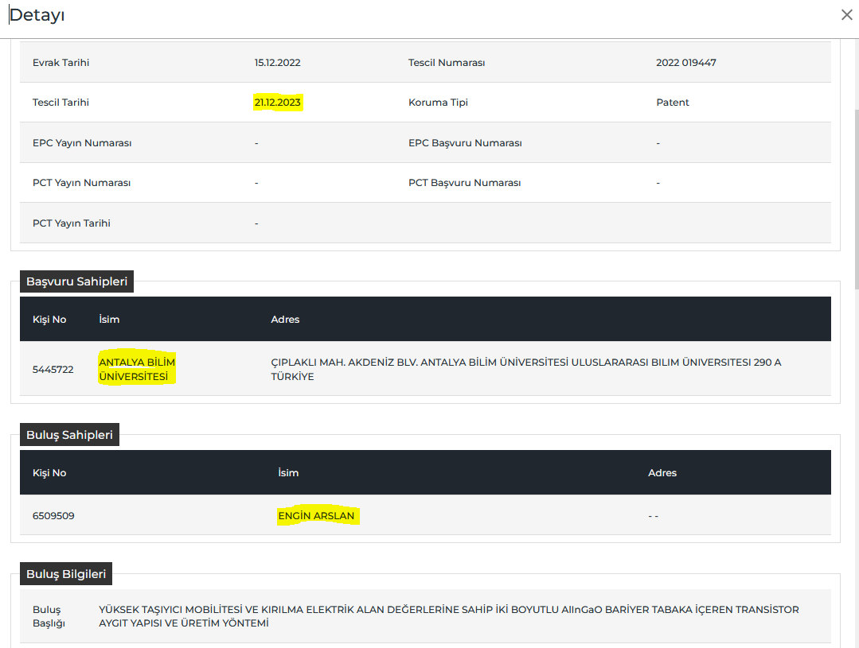
FARKLI VE İYİ UYGULAMA ÖRNEKLERİ
GİRİŞİMCİLİK ALANINDA
Üniversite kaynaklı toplam tescilleşen, ticarileşen ve lisanslanan patent sayısı | 5

Slide 19
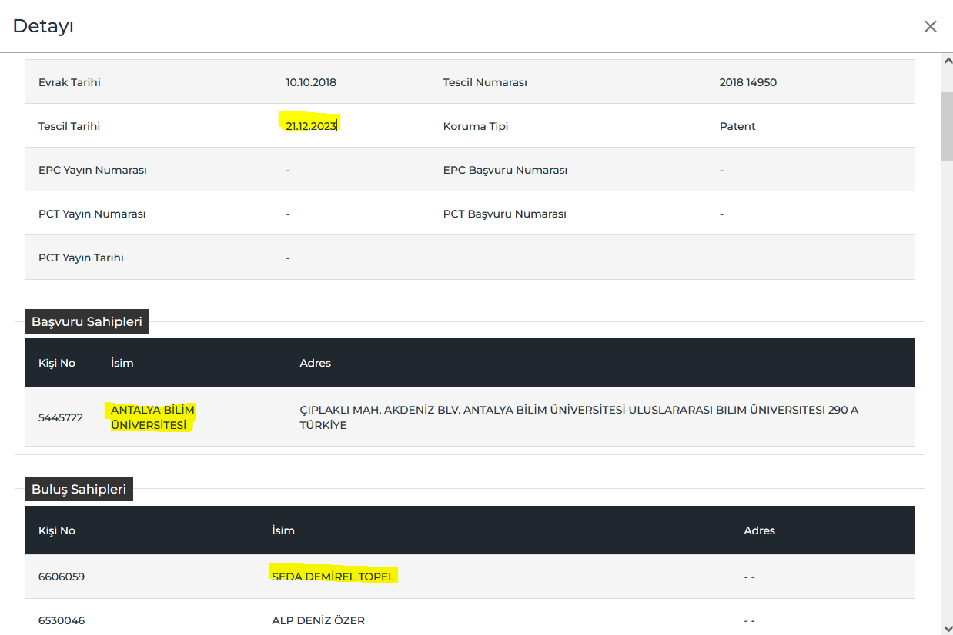
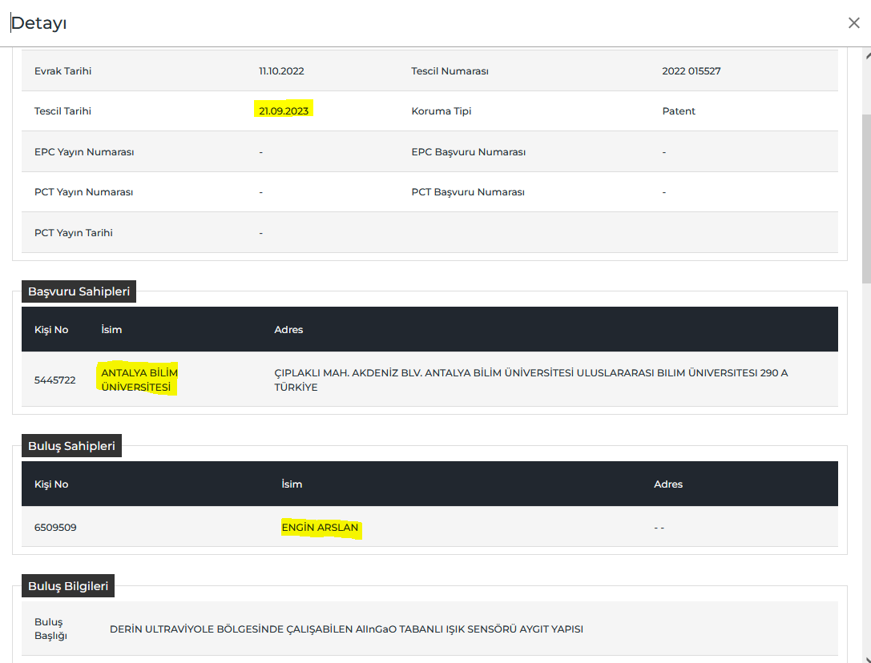
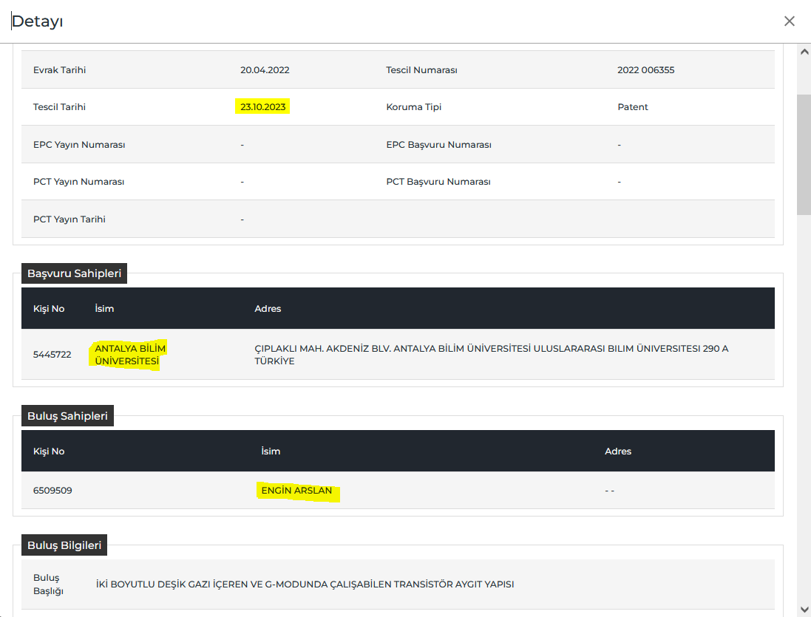
FARKLI VE İYİ UYGULAMA ÖRNEKLERİ
GİRİŞİMCİLİK ALANINDA

Slide 20

SÜREKLİ İYİLEŞTİRME ÖNERİLERİ
Akademik performans bilgi sisteminin kalite yönetim sistemi ile entegre olacak şekilde çalışması, veri toplama açısından kaltie temsilcilerine kolaylık sağlayacaktır. Sistemin tek noktadan kullanılması açısından verimi arttıracaktır.
Öğrenci memnuniyet (ders içeriği değerlendirme, öğretim elemanı değerlendirme) anketlerinin okul bazlı hazırlanması yerine bölüm yada ders bazlı hazırlanması memnuniyet oranlarının daha gerçekçi hesaplanmasını sağlayacaktır.

